Slide 3

Contenedores en C++
La librería estándar de C++ incluye una colección de estructuras de datos (como vector, array, set, unordered_map, etc.) que ya vienen implementadas, probadas y optimizadas.
Su uso evita que tengamos que escribir nuestras propias estructuras de datos, lo que hace el código más seguro, más eficiente y menos propenso a errores.
Además cuenta con algoritmos ya implementados utiles.

Slide 4
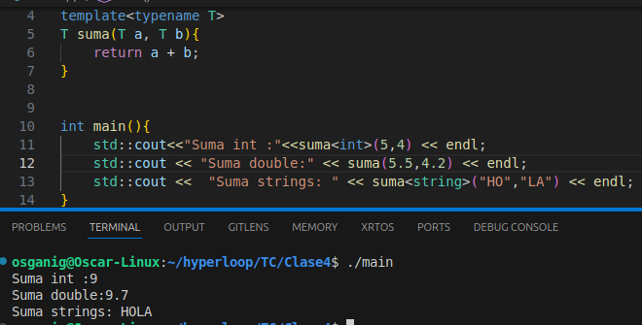
Templates (genéridad) - Funciones
Cuando se instancia es cuando se crea la función especializada. Esto se realiza en tiempo de Compilación.

Slide 5
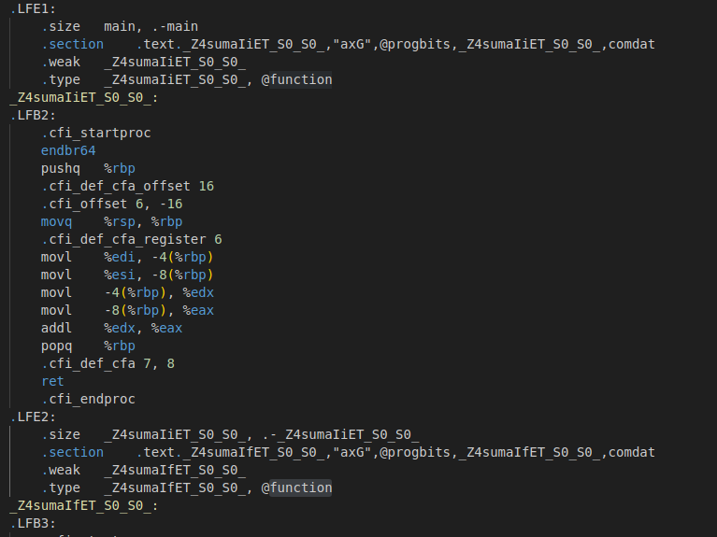
Templates (genéridad) - Funciones
Se crea en ensamblador una función para sumar int
y otro para sumar floats y otra para sumar strings.

Slide 6
Templates (genéridad) - Funciones
Se crea en ensamblador una función para sumar int
y otro para sumar floats y otra para sumar strings.

Slide 7
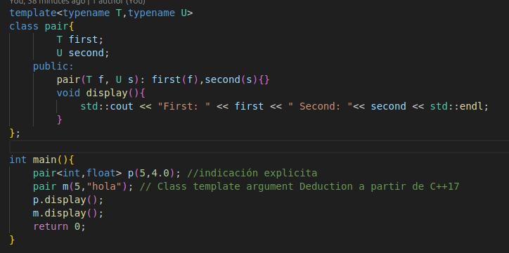
Templates (generalidad) - Objetos
Creará clases diferentes por cada combinación de tipos de datos. Puedes tener varios tipos de datos templates.

Slide 8
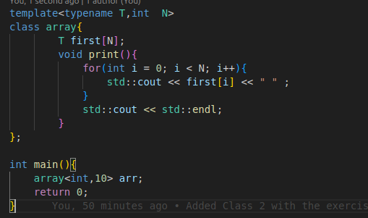
Templates (generalidad) - Objetos
Existen los Non-type template parameter(NTTP)
que permiten crear objetos pasando un número conocido en tiempo de compilación como parámetro.
N se sustituye por el valor al compilar. No ocupa memoria

Slide 9
Contenedores
Usan Templates para tener utilidad para todos los tipos de datos

Slide 10
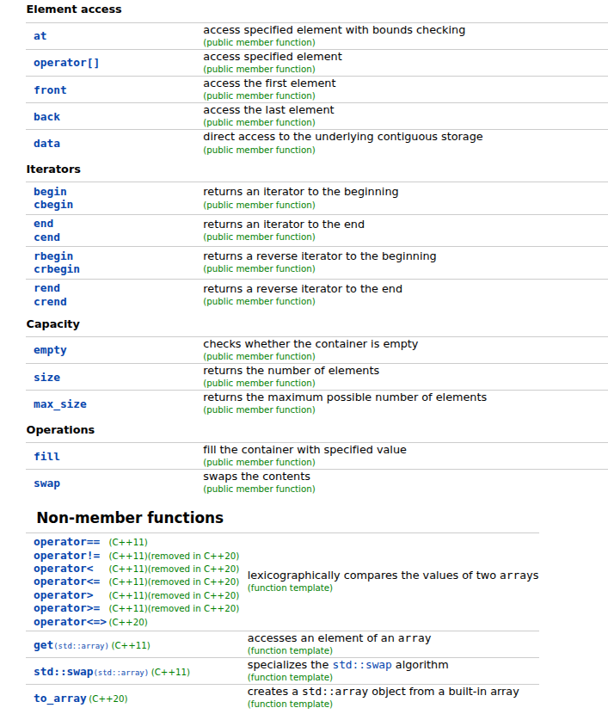
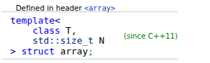
Contenedores - Array
Array = Tamaño fijo en tiempo de ejecución
Es como int a[5]; solo que cuenta con una cantidad de funciones que te facilitan su uso y seguridad. Además de que puedes utilizar sobre el diferentes algoritmos de la librería estándar

Slide 11
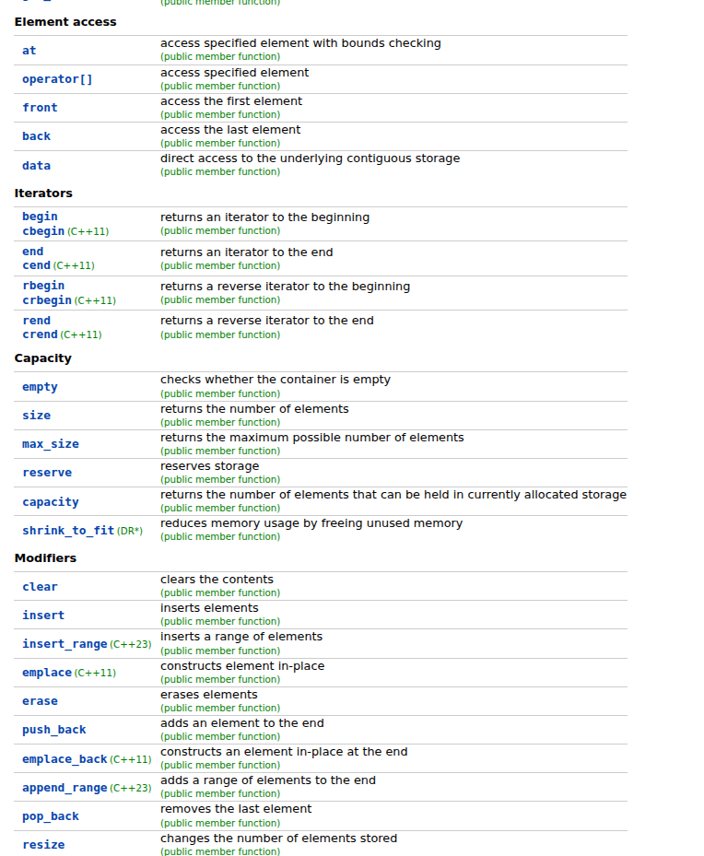
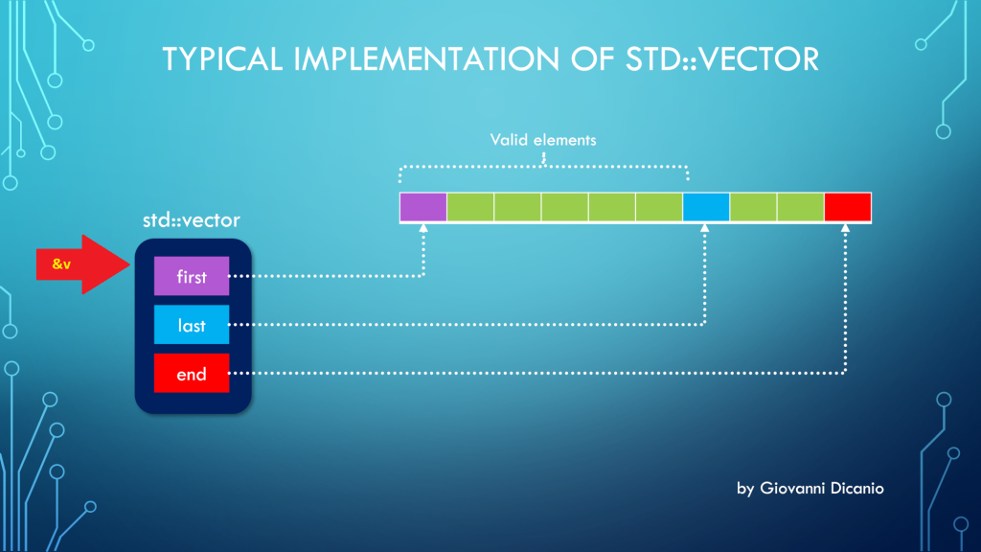
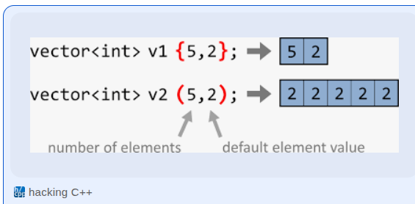
Contenedores - Vector
Vector = Se crea en el heap, tamaño dinámico.
Size = número elementos
Capacity = número de elementos máximos.
Si Size == Capacity, se realoca el Vector en otro lugar del Heap aumentando su capacity.

Slide 12
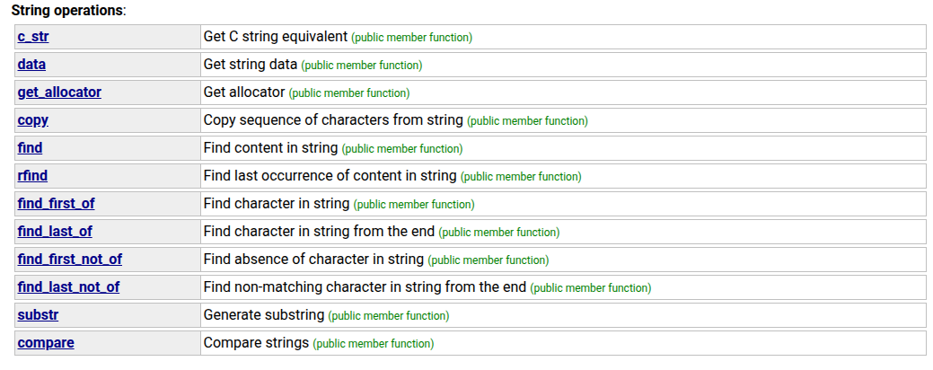
Contenedores - String
Como std::vector<char> pero con funciones propias para string

Slide 13
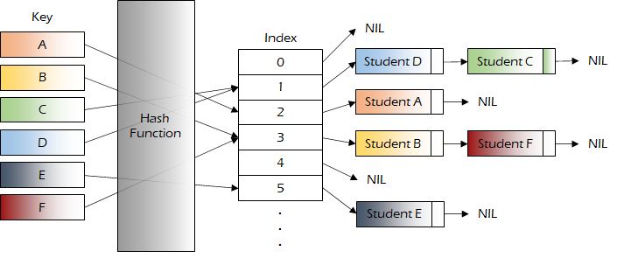
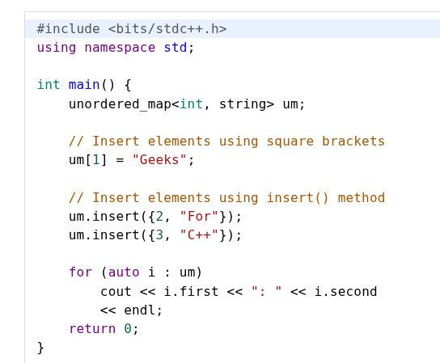
Contenedores - Unordered_Map
Funciona mediante:
clave, valor.
Para saber la posición en la que se encuentra el valor se realiza un hash(clave);
Ocupa más memoria.
Búsqueda en O(1), constante.

Slide 14
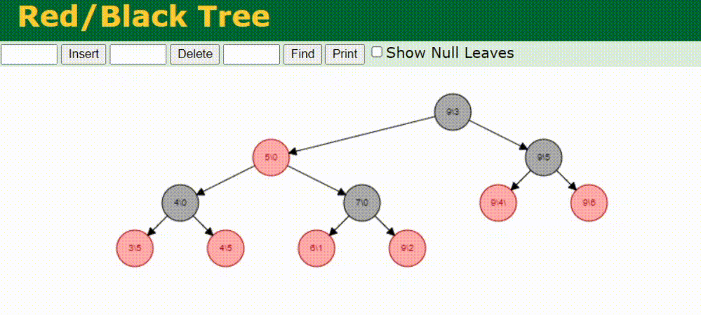
Contenedores - Map
Mantiene los elementos ordenados por clave. Para ello utiliza un arbol rojo-negro. A la izquierda de un nodo los números más pequeños a la derecha de un nodo los más grandes.
Búsqueda, Inserción y Eliminación en O(log n);

Slide 15
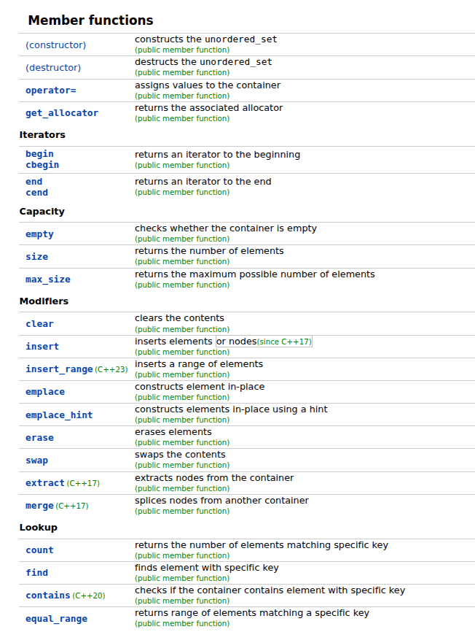
Contenedores - Unordered_set
Utiliza el valor para realizar el hashing.
Búsqueda 0(1);
Eliminación 0(1);
Inserción O(1);
No permite tener valores duplicados.

Slide 16
Contenedores - Set
Como el map, pero solo tiene el valor.
No permite tener valores duplicados.

Slide 17
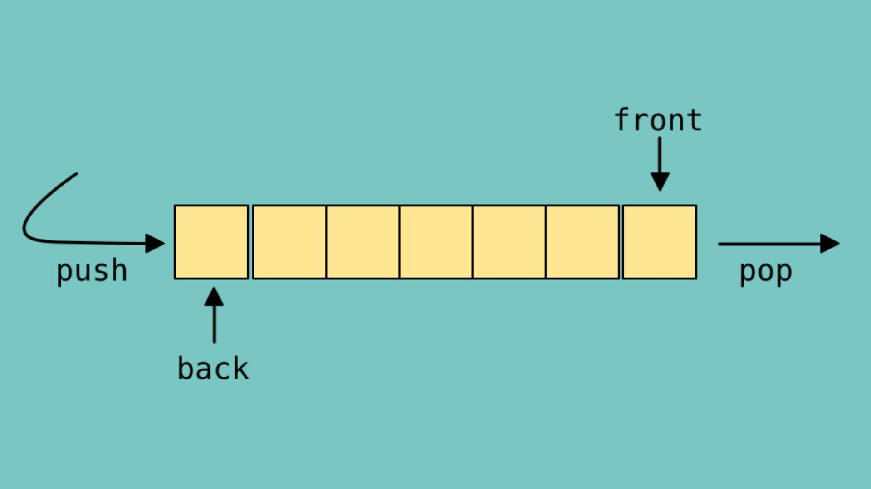
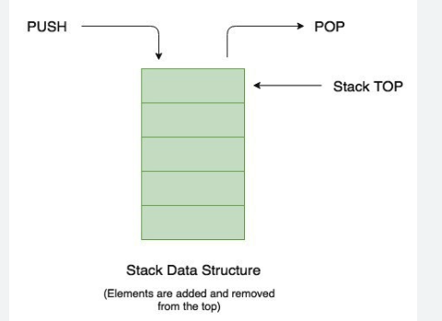
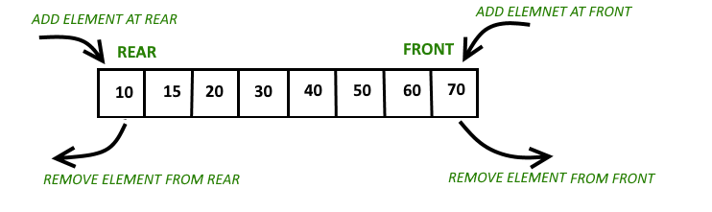
Contenedores - Stack,queue,deque
Stack: Vector que sólo puedes añadir o eliminar del elemento top
Queue: Vector FIFO
Deque: Vector solo por delante y por detrás

Slide 18
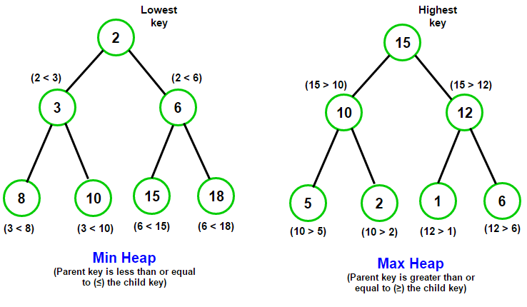
Contenedores - Priority_queue
Usa heap binario
El primer elemento siempre es el más prioritario.

Slide 19
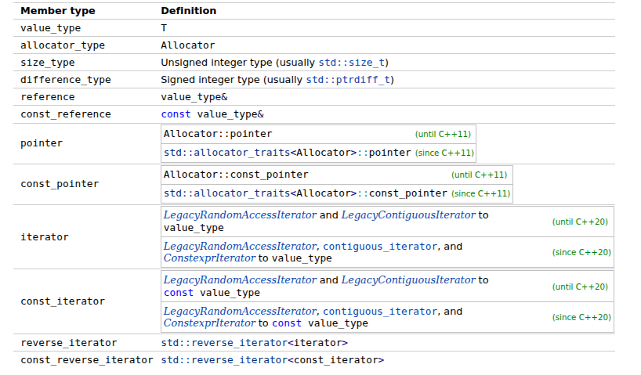
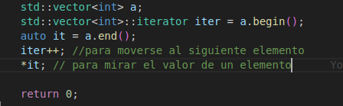
Iteradores
Vector
Puntero, que te permite recorrer un contenedor sin importar la implementación.
Implementado por el contenedor.
vector<int> a;
auto it = a.begin(); // ele

Slide 20
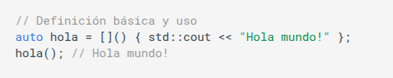
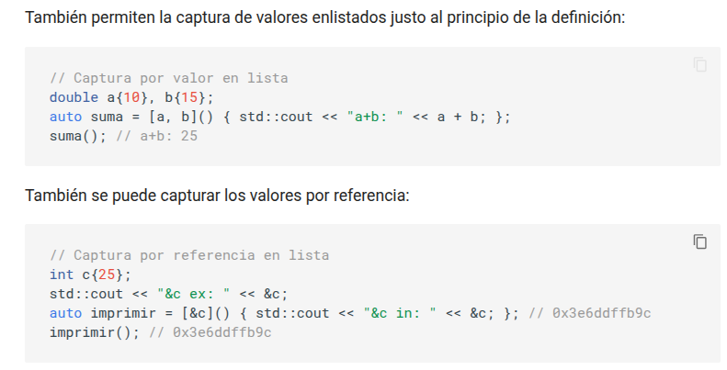
Lambda
Función sin nombre que se guarda en una variable, se utiliza para funciones pequeñas. Permite acceder al contexto y recibir parámetros
Si [=](){}; accede a una copia de todas las variables del scope
Si [&](){}; accede a la referencia de todas las variables del scope
Le puedes especificar las variables que quieres que se copien o referencian

Slide 21
Crear variables en tiempo de compilación
Existen keywords para crear variables o llamar a funciones en tiempo de compilación.
Que se puede y no puede hacer en tiempo de compilación
Modificar variables no locales
Hacer reinterpret_cast;
Llamar a funciones no constexpr.
Depender de variables inicializadas en t.ejec.
Asignación dinámica de memoria (Heap)
Variables estáticas de función (sin constexpr)
Operaciones aritméticas básicas
Crear variables locales
Operaciones lógicas
Llamar a funciones constexpr
Constructores constexpr
Crear arrays con tamaño conocido

Slide 22
Constexpr (C++11)
Para variables -> Indica que la variable tiene que tener un valor conocido en tiempo de compilación. Durante la ejecución del programa la variable se considera const.
Para funciones -> Indica que la función puede ser ejecutada en tiempo de compilación, no te asegura que esta vaya a ser ejecutada en tiempo de compilación
Para condiciones -> solo se compila la rama correcta

Slide 23
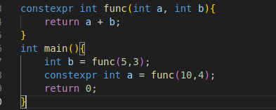
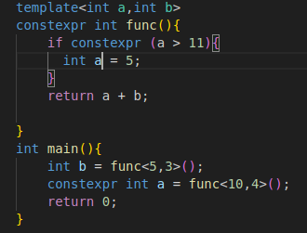
Constexpr (C++11) Ejemplo
Ejemplo de función y variables
Ejemplo de condiciones

Slide 24
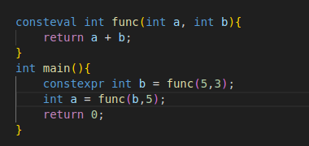
Consteval (C++20)
Para funciones -> Solo permite que una función sea ejecutada en tiempo de compilación

Slide 25
Constinit (C++11)
Para variables -> Indica que la variable tiene que tener un valor conocido en tiempo de compilación, pero que se podrá modificar en tiempo de compilación.

Slide 26
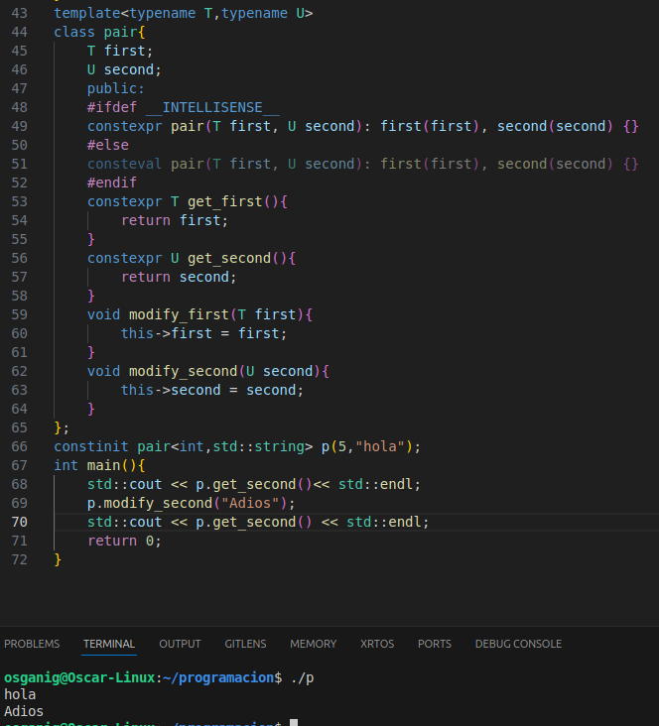
Constinit (C++20) Ejemplo

Slide 27
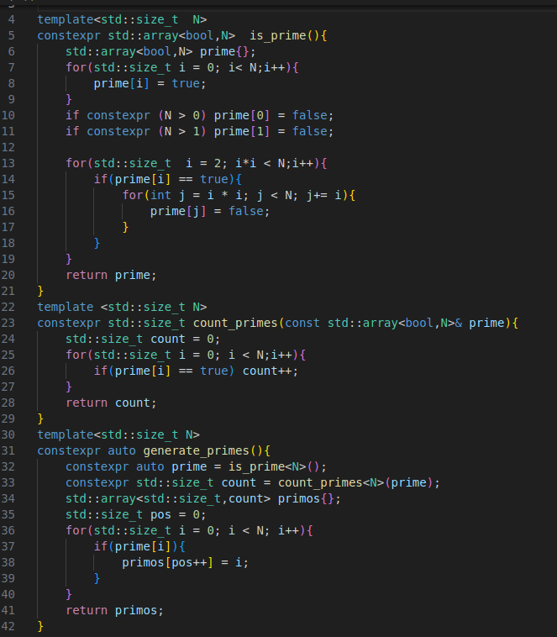
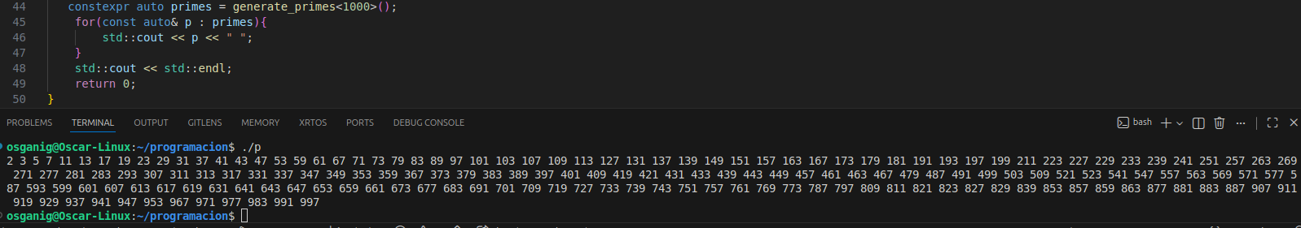
Ejemplo: Calcular los N números primos
en tiempo de compilación

Slide 28
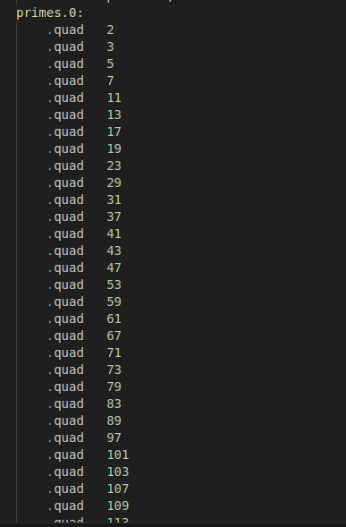
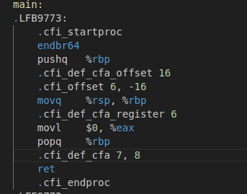
Ejemplo: Calcular los N números primos
en tiempo de compilación
El array de números primos
Main que devuelve 0
Main que calcula los números primos

Slide 29
Ejercicio
Crea una clase llamada math que tenga varias funciones:
función que calcule el factorial de un número en tiempo de compilación.
función que calcule el pow(X,Y) en tiempo de compilación.
función que calcule la suma de los N primeros números
naturales que se pueda realizar en tiempo de compilación
comprobad que la función se pueda ejecutar en tiempo de ejecución

